Slide 1
Предметная неделя «Фестиваль наук»
Русский язык
Подготовила Бирченко Н. А.

Slide 2
Русский язык является для учащихся основой всего процесса обучения, средством развития их мышления, воображения, интеллектуальных и творческих способностей, основным каналом социализации личности. Успехи в изучении русского языка во многом определяют результаты обучения по другим школьным предметам.
Грамотное письмо и правильная речь являются обязательным элементом общей культуры человека. Формируя навыки безошибочного письма, развивая письменную и устную речь учащихся, мы стремимся к тому, чтобы ученик стал культурным человеком.

Slide 3
Изучая курс русского языка учащиеся
Научились писать без ошибок, правильно говорить и составлять письменные тексты;
Узнали, как устроен язык, на котором мы говорим, потому что этот язык — часть окружающего нас мира, кроме того, русский язык — это государственный язык страны, в которой мы живём, родной язык русского народа;
Овладели знаниями по морфологии, синтаксису, фонетике, лексике, орфоэпии, сформировали орфографические навыки.

Slide 4
В процессе выполнения заданий формировались следующие УУД:
Коммуникативные: формулировать свои мысли во внутренней речи;
Личностные: положительная мотивация и познавательный интерес к изучению русского языка;
Регулятивные: планировать свои действия, следовать при выполнении заданий инструкциям учителя, осмысленно выбирать способы и приёмы действий при решении поставленных задач;
Познавательные: ориентироваться в системе собственных знаний, анализировать, сравнивать, классифицировать единицы изучаемого предмета, осуществлять синтез, строить логические рассуждения, устанавливать причинно-следственные связи.

Slide 5
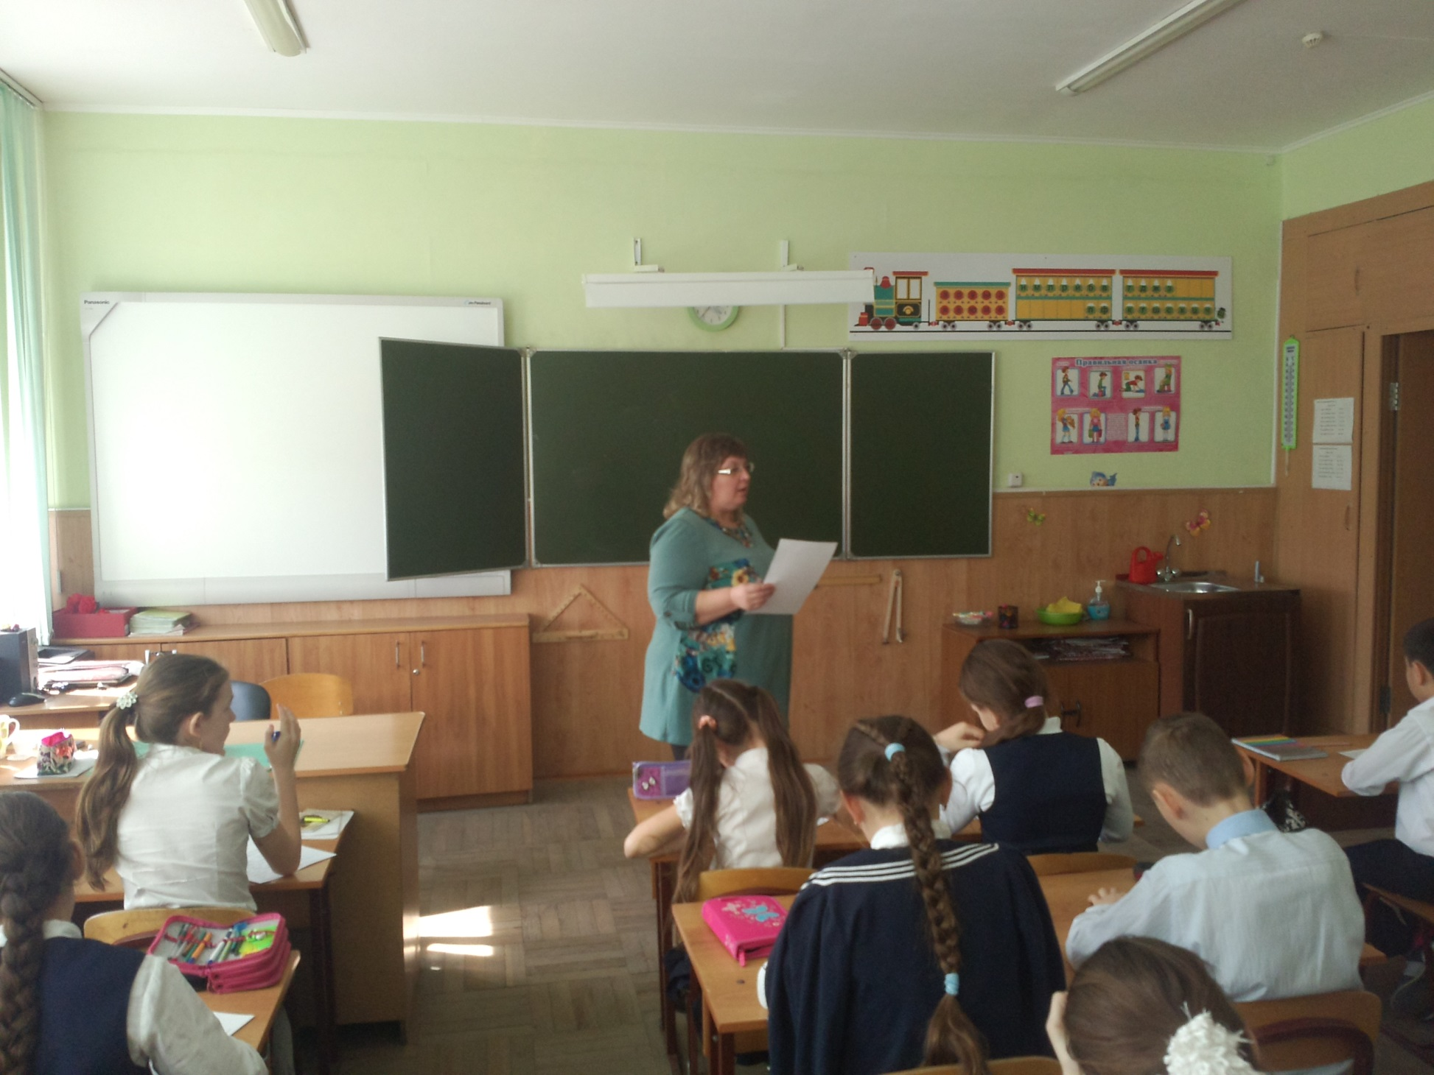

Slide 6
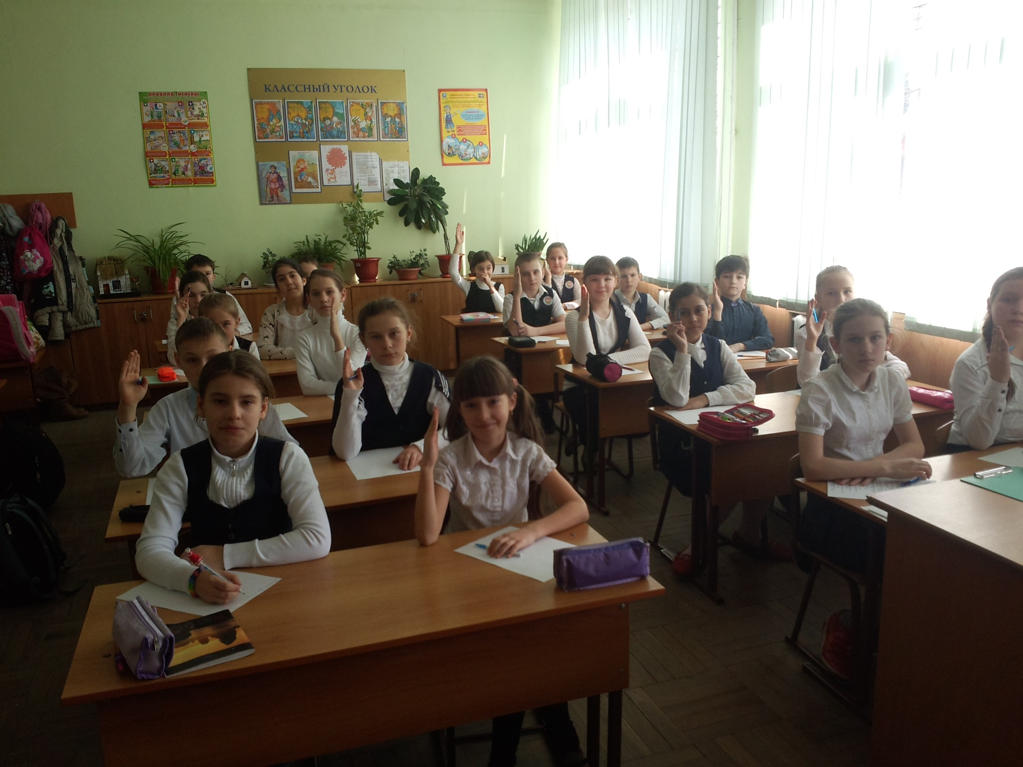

Slide 7
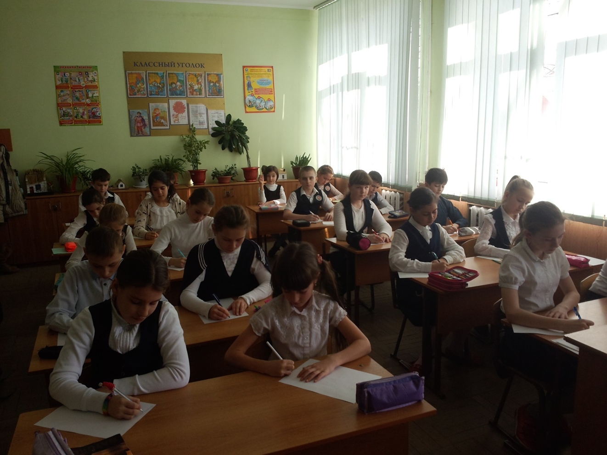

Slide 8
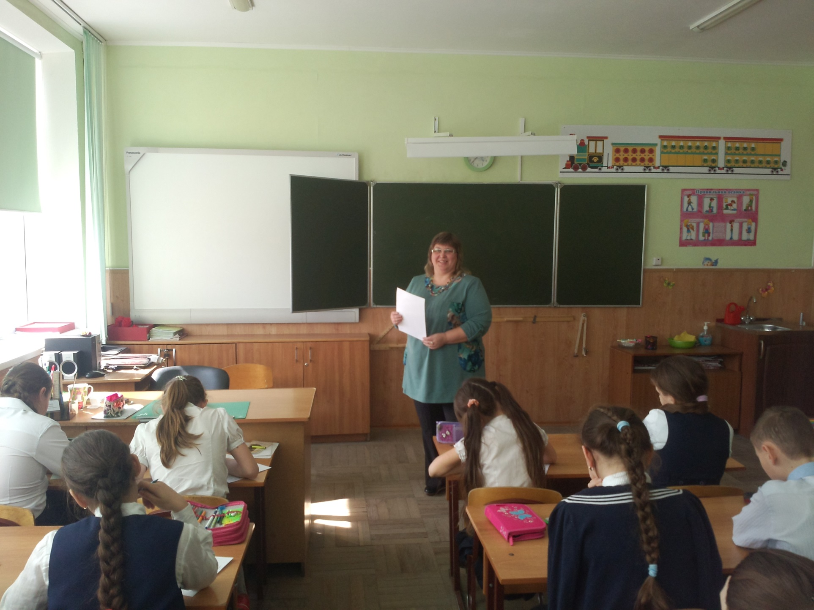

Slide 9
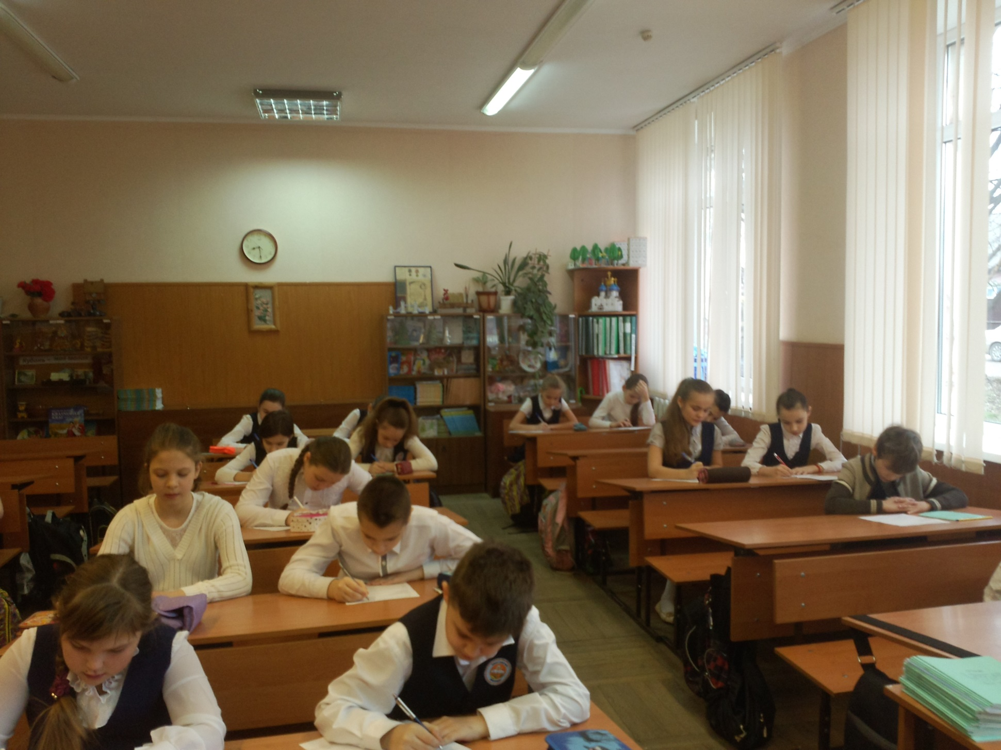

Slide 10
Тест по русскому языку 4 класс
1. Укажи, как изменяется имя прилагательное:
А. по родам и падежам; Б. по падежам;
В. по родам, числам, падежам; Г. по склонению.
2. Укажи соединительную гласную в словах: лес..руб, пар..воз, снег..пад:
А. о; Б. а; В. и А, и О; Г. нет верного ответа.
3. Продолжи предложение: «Местоимение обозначает ….»:
А. предмет; Б. признак предмета;
В. количество; Г. нет верного ответа.
4. Укажи, какое предложение называют повествовательным:
А. в котором о ком-то или о чём-то спрашивается;
Б. в котором о ком-то или о чём-то рассказывается;
В. в котором побуждается к действию;
Г. в котором рассказывается о предмете речи.
5. Укажи, имя прилагательное какого рода не имеет окончания – ой?
А. мужского рода; Б. женского рода; В. среднего рода; Г. все ответы верны.

Slide 11
6. Закончи предложение: «Личные местоимения в предложении чаще всего бывают …»
А. обстоятельством; Б. подлежащим и второстепенными членами;
В. сказуемым; Г. определениями.
7. Укажи род существительного кофе:
А. Ж.р.; Б. М.р.; В. Ср.р.; Г. нет верного утверждения.
8. Укажи, в какой строке только личные местоимения 1-го лица:
А. у тебя, для меня, к нам, с вами; Б. мы, ко мне, о нас, при мне;
В. к нему, с ней, обо мне, из-за вас; Г. они, с нами, вы, нате, вами.
9. Укажи строчку, в которой глагол записан в неопределенной форме:
А. Рисовать; Б. Рисуют; В. Рисует; Г. Рисуем.
10. Укажи несклоняемое имя существительное:
А. окно; Б. кофе; В. поле; Г. молоко.
11. Укажи глагол – исключение:
А. виляет; Б. держит; В. думать; Г. смешит.

Slide 12
12. Укажи предлог, который можно использовать с местоимением мной:
А. до; Б. на; В. перед (передо); Г. к.
13. Укажи вариант, в котором записаны антонимы к наречию смешно:
А. весело, радостно; Б. интересно, фантастично;
В. грустно, скучно; Г. забавно, зажигательно.
14. Укажи, название какой из школьных отметок образовано не тем способом, что остальные:
А. кол; Б. двойка; В. тройка; Г. четвёрка.
15.Укажи, в каком из этих слов не та приставка, что в остальных:
А. подвезти; Б. подвернуть; В. подбросить; Г. подвинуть.

Slide 13
результаты
Ф. И. учащегося | Класс | Номер задания |  |  |  |  |  |  |  |  |  |  |  |  |  |  | Количество баллов
 |  | 1 | 2 | 3 | 4 | 5 | 6 | 7 | 8 | 9 | 10 | 11 | 12 | 13 | 14 | 15 | максимальное | набранное
Пилягина Мария | 4 - А | + | + | + | – | – | + | + | + | + | + | + | + | + | + | + | 15 | 13
Ливенцев Владислав | 4 - А | + | + | – | + | – | – | – | – | + | + | + | + | + | + | + | 15 | 10
Метёлкина Ксения | 4 - А | + | + | + | + | + | + | + | + | + | + | + | + | + | + | + | 15 | 15
Крицкая Татьяна | 4 - А | + | – | + | – | – | + | – | + | + | + | + | + | – | + | – | 15 | 9
Минчева Ксения | 4 - А | + | + | – | + | – | + | + | – | + | + | + | + | – | + | + | 15 | 11
Польских Роман | 4 - Б | + | + | + | + | + | + | + | – | + | + | + | + | + | + | + | 15 | 14
Зонь Никита | 4 - Б | + | + | – | + | + | + | + | + | + | + | + | + | + | + | + | 15 | 14
Батиенко Александра | 4 - Б | + | + | + | + | + | + | + | + | + | + | + | + | + | + | + | 15 | 15
Саркисов Вадим | 4 - Б | + | + | + | + | + | + | + | + | + | – | + | + | + | + | – | 15 | 13
Даштоян Анжелика | 4 - Б | + | + | + | + | + | + | – | + | – | + | + | + | + | + | + | 15 | 13
Глуховская Диана | 4 - Б | + | + | + | – | + | – | + | + | + | + | – | + | + | + | – | 15 | 11
Красношапка Владимир | 4 - В | + | + | + | + | – | + | + | + | – | + | + | + | + | + | + | 15 | 13
Грузденко Дарья | 4 - В | + | + | – | + | – | + | – | + | – | + | + | + | + | + | – | 15 | 10
Лисовина Елизавета | 4 - В | + | + | + | – | – | + | – | + | – | + | + | + | + | + | – | 15 | 10
Гайбадулина Ольга | 4 - В | + | + | + | + | – | + | + | + | + | + | + | + | – | + | + | 15 | 13
Носуля Михаил | 4 - В | + | + | – | + | – | – | + | + | – | + | + | + | + | + | – | 15 | 10
Гайбадулина Ксения | 4 - В | + | + | + | + | + | + | – | + | – | + | – | – | – | + | + | 15 | 10
Погосян Мэри | 4 - Г | + | + | + | – | + | + | + | – | + | + | – | + | – | + | – | 15 | 10
Тихачёва Полина | 4 - Г | – | + | – | + | – | + | + | + | – | + | + | + | – | + | + | 15 | 10
Петрусенко Ольга | 4 - Г | + | + | – | + | + | + | + | + | + | – | + | + | + | + | + | 15 | 13
Левченко Дмитрий | 4 - Г | + | + | + | + | + | + | + | + | + | + | + | + | + | + | + | 15 | 15
Леонова Мария | 4 - Г | + | + | – | + | – | + | + | – | + | + | + | + | + | + | + | 15 | 12
Адеев Арсен | 4 - Г | – | + | + | + | – | + | – | – | + | + | – | + | – | + | + | 15 | 9

